Slide 1

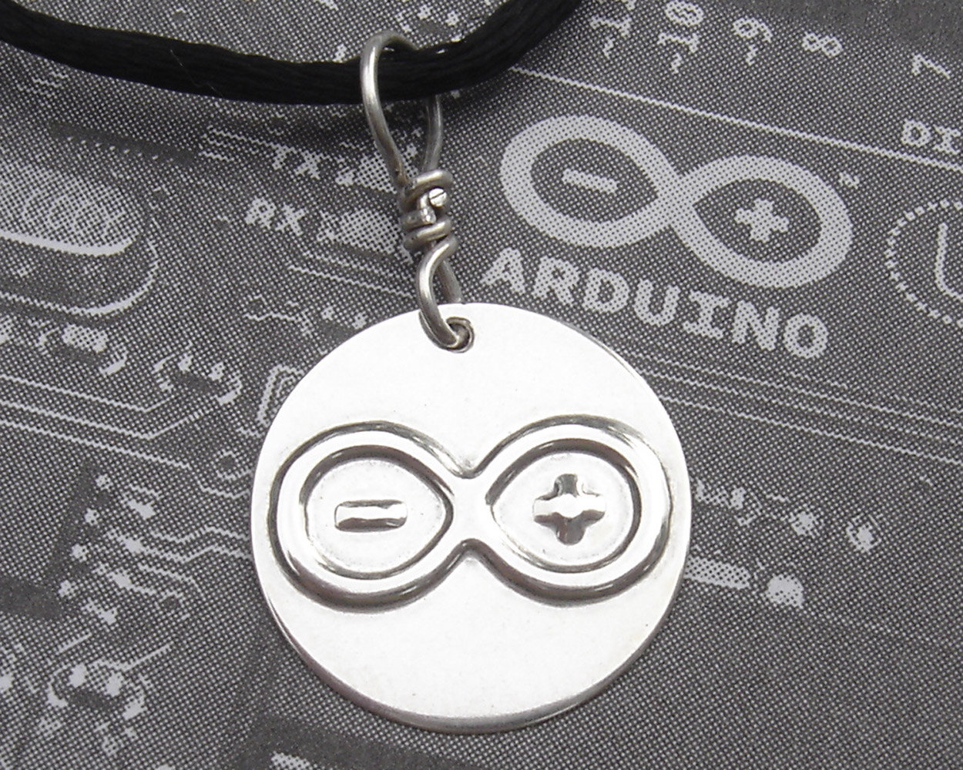
ARDUINO AUTOMAÇÃO WEB
Adilmar Coelho Dantas | GET: https://github.com/Adilmar/Arduino1

Slide 2

O que é ? Pra que serve ?
A possibilidade de controlar mecanismos via internet independente da linguagem web utilizada.
Permite acesso remoto de acesso e manipulação de dados.

Slide 3


Softwares necessários
Xampp (servidor web, php)
Arduino IDE
Qualquer editor

Slide 4
O que é ? E porque ?
XAMPP é um servidor independente de plataforma, software livre, que consiste principalmente na base de dados MySQL, o servidor web Apache e os interpretadores para linguagens de script: PHP e Perl.

Slide 5

O que é ? E porque ?
PHP (um acrônimo recursivo para "PHP: Hypertext Preprocessor", originalmente Personal Home Page) é uma linguagem interpretada livre, usada originalmente apenas para o desenvolvimento de aplicações presentes e atuantes no lado do servidor, capazes de gerar conteúdo dinâmico na World Wide Web

Slide 6

Esquematização

Slide 7
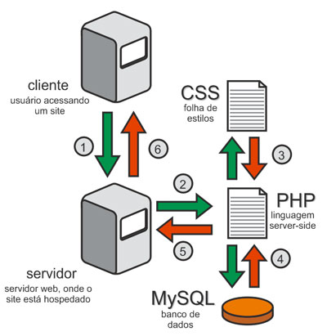
Representação
INTERFACE (LIVRE)
COMUNICAÇÃO (PHP)
HARDWARE (ADUINO, C)

Slide 8
Prática 1 Comunicação Serial

Slide 9
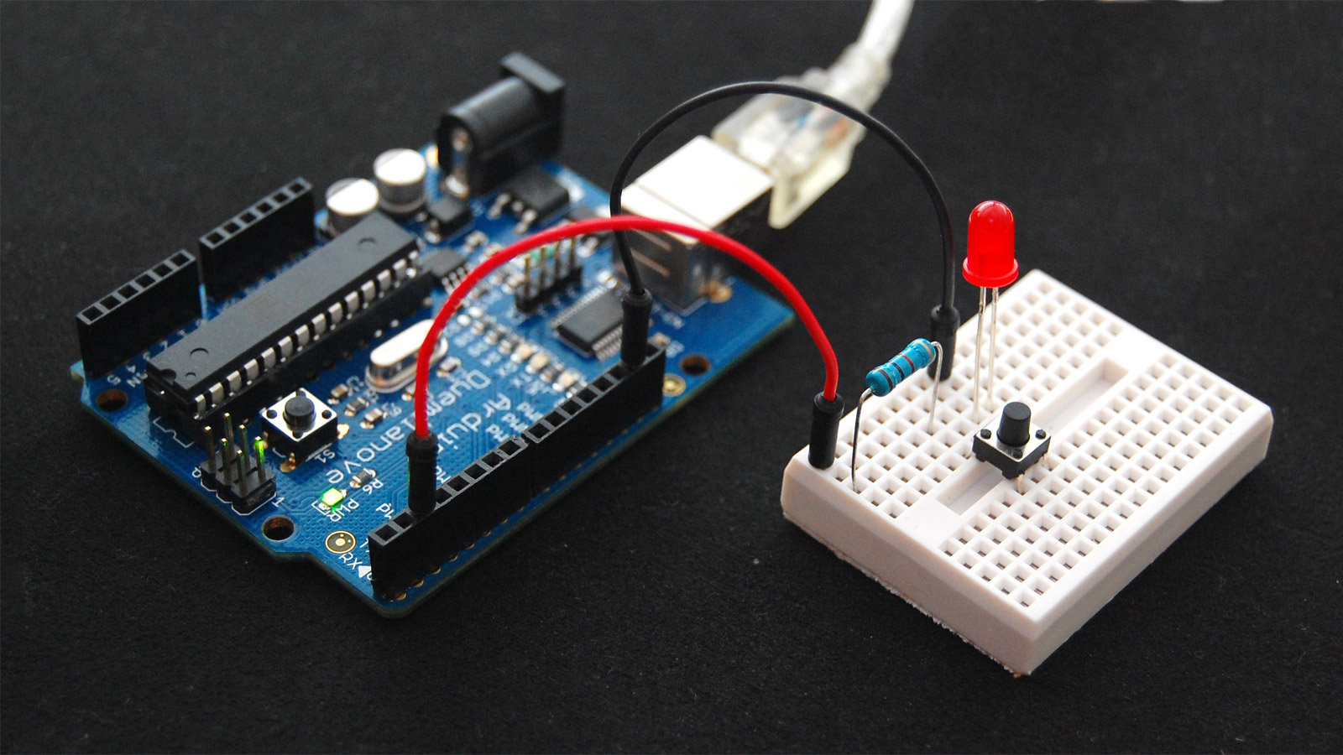
Acionamento de led

Slide 10
Codificação Arduino
int verde = 5;
int vrecebido = -2;
void setup() {
pinMode(verde, OUTPUT);
Serial.begin(9600);
}
void loop() {
if (Serial.available() > 0) {
vrecebido = Serial.read();
}
if (vrecebido > 0) {
if (vrecebido == '1'){
digitalWrite(verde, HIGH);
//Serial.print(HIGH);
delay(300);
} else if (vrecebido == '0'){
digitalWrite(verde, LOW);
//Serial.print(LOW);
delay(300);
}
vrecebido = -2;
}

Slide 11
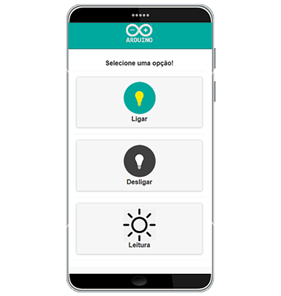
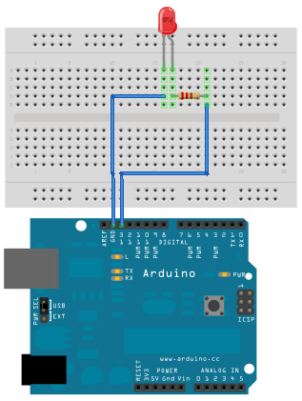

Interface responsiva

Slide 12
Codificação PHP
<?php
$valor=$_GET['valor']; //variavel para receber o valor
//echo "O valor enviado ao Arduino foi ",$valor; //printa na tela valor recebido
if($valor==0){ //condicao
$port = fopen("COM5", "w"); //define a porta e o metodo a ser executado
fwrite($port,0); //escreve
fclose($port); //fecha a comunicaçao
}
if($valor==1){
$port = fopen("COM5", "w");
fwrite($port,1);
fclose($port);
}
?>

Slide 13
Prática 2 – Leitura de Dados

Slide 14
Codificação Arduino
int verde = 5;
int vrecebido = -2;
int ldr = 0;
int leitura;
void setup() {
pinMode(verde, OUTPUT);
Serial.begin(9600);
}
void loop() {
if (Serial.available() > 0) {
vrecebido = Serial.read();
}
if (vrecebido > 0) {
if (vrecebido == '1'){
digitalWrite(verde, HIGH);
//Serial.print(HIGH);
delay(300);
} else if (vrecebido == '0'){
digitalWrite(verde, LOW);
//Serial.print(LOW);
delay(300);
}
vrecebido = -2;
}

Slide 15
Codificação Arduino
leitura = analogRead(ldr);
//Serial.print(leitura); // o valor lido
// alguns limiares para quantizar valores determinados
if (leitura < 10) {
Serial.println(" Brilhante"); // escuridão
} else if (leitura < 700) {
Serial.println(" Muito Claro"); // penumbra, entardecer
} else if (leitura > 700 && leitura <950) {
Serial.println(" Iluminado"); //
} else if (leitura > 950) {
Serial.println(" Muito Escuro"); // brilhante
}
delay(1000);
}

Slide 16
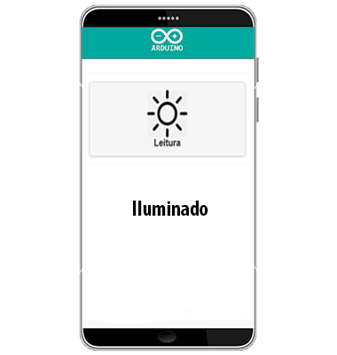
Interface responsiva

Slide 17
Codificação PHP
<?php
// Conecta na porta
$port = fopen('COM3', 'w+');
// Em alguns casos a Arduino pode reiniciar, por isso é bom esperar para enviar informação depois de conectar
sleep(2);
// Agora que a Arduino "Provavelmente já respondeu", pega o valor da resposta
echo "<center>Luminosidade do Ambiente: ".fgets($port)."</center>";
// Fecha a conexão com a porta
fclose($port);
?>

Slide 18
Prática 3 – Expandindo

Slide 19
Aciona 3 Led’s simultâneos
int ledPin = 3;
int ledPin1 = 2;
int ledPin2 = 4;
int vrecebido = -2;
void setup() {
pinMode(ledPin, OUTPUT);
pinMode(ledPin1, OUTPUT);
pinMode(ledPin2, OUTPUT);
Serial.begin(9600);
}
void loop() {
if (Serial.available() > 0) {
vrecebido = Serial.read();
}
if (vrecebido > 0) {
if (vrecebido == '1'){
digitalWrite(ledPin, HIGH);
digitalWrite(ledPin1, HIGH);
digitalWrite(ledPin2, HIGH);
Serial.print(HIGH);
delay(300);
} else if (vrecebido == '0'){
digitalWrite(ledPin, LOW);
digitalWrite(ledPin1, LOW);
digitalWrite(ledPin2, LOW);
Serial.print(LOW);
delay(300);
}
vrecebido = -2;
}
}

Slide 20
Arquivo .php
<?php
$valor=$_GET['valor']; //variavel para receber o valor
//echo "O valor enviado ao Arduino foi ",$valor; //printa na tela valor recebido
if($valor==0){ //condicao
$port = fopen("COM5", "w"); //define a porta e o metodo a ser executado
fwrite($port,0); //escreve
fclose($port); //fecha a comunicaçao
}
if($valor==1){
$port = fopen("COM5", "w");
fwrite($port,1);
fclose($port);
}
?>

Slide 21
PHP
if($valor==2){
$port = fopen("COM3", "w");
fwrite($port,2);
fclose($port);
header("Location: ../index.html");
}
if($valor==3){
$port = fopen("COM3", "w");
fwrite($port,3);
fclose($port);
header("Location: ../index.html");
}
if($valor==4){
$port = fopen("COM3", "w");
fwrite($port,4);
fclose($port);
header("Location: ../index.html");
}

Slide 22

INTRODUÇÃO | ARDUINO PARA ENGENHARIA
Adilmar Coelho Dantas | Github: https://github.com/Adilmar/Arduino1
Email: akanehar@gmail.com
Lattes: http://lattes.cnpq.br/2462384793631673

